Slide 1



4. celostátní setkání studijních sester a koordinátorů
Regina Demlová
Brno 6.6.2019

Slide 2
Konferenci lze již nazývat „tradiční“….
20.4.2012 – 55 účastníků (v rámci BOD)
8.6.2017 – 110 účastníků (již samostatně…)
12.6.2018 – 134 účastníků
6.6.2019 – 166 registrovaných

Slide 3
Další aktivity k tématů KH…
Pravidelné podzimní konference Pharmaround (i) k tématům klinických studií
Národní den klinických studií 2016, 2017 a 2018 (Senát PCŘ)
Spolupracující síť pracovišť v rámci CZECRIN – zapojení FN a LF – Network Committee
Vlastní aktivity (GCP kurzy, semináře atd…) na úrovni jednotlivých pracovišť
Certifikovaný kurz Koordinátor KH od roku 2013 (2x ročně)

Slide 4
Témata letošní konference
Profese studijní koordinátorky
Pacient versus administrativa + panelová diskuse
Studie z druhé strany

Slide 5
Zájem provádět klinická hodnocení v ČR
Přínosy
  Pacienti – klinicko-výzkumná činnost, nicméně existuje možnost získat přístup k léčivu dříve, než je zavedeno do standardní léčebné praxe
  Lékaři – kontakt s nejnovějšími poznatky a trendy vývoje nových léčiv v onkologii, účast v mezinárodních výzkumných týmech, publikační činnost…
  Zdravotnická zařízení – zapojení se do klinicko-výzkumné činnosti, nejnovější léčebné trendy, ekonomické aspekty (úspora za inovativní léky hrazené ze ZP)
Nároky/rizika
  Vysoká míra regulace – zvyšující se
  Etické, regulační a právní – zvyšující se
  Specializace, vzdělávání, budování komplexních týmů pro KH
  Ekonomické a organizační – zvyšující se

Slide 6
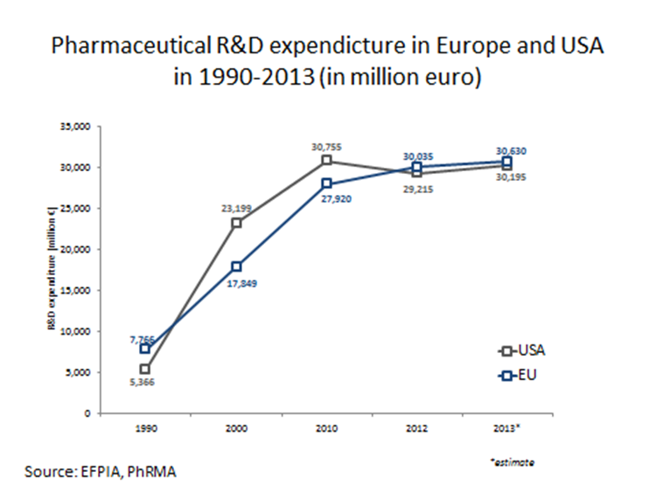
Klinická hodnocení v Evropě
Evropa patří mezi regiony s vysokými investicemi do vědy a výzkumu (30.6 mld. € vs 30.2 mld. € v USA)

Slide 7
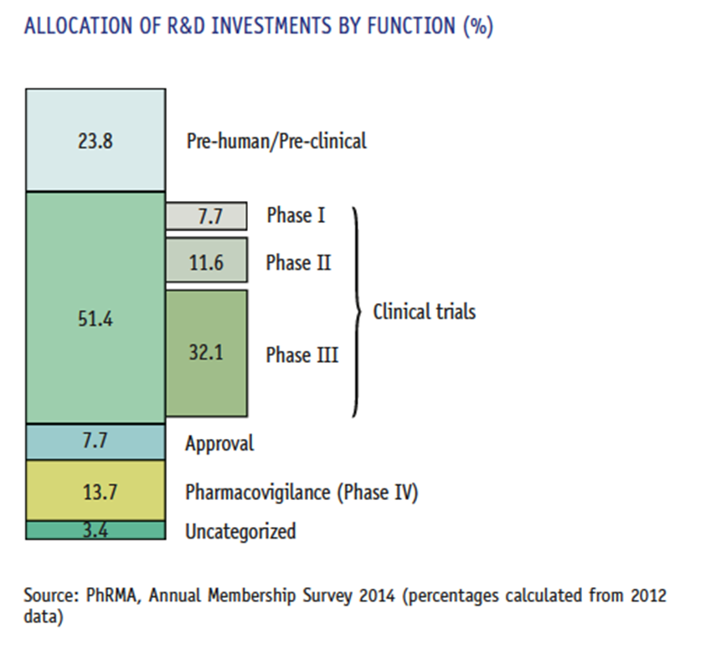
Investice do výzkumu a vývoje: více než 50% tvoří investice do KH fáze I-III.

Slide 8
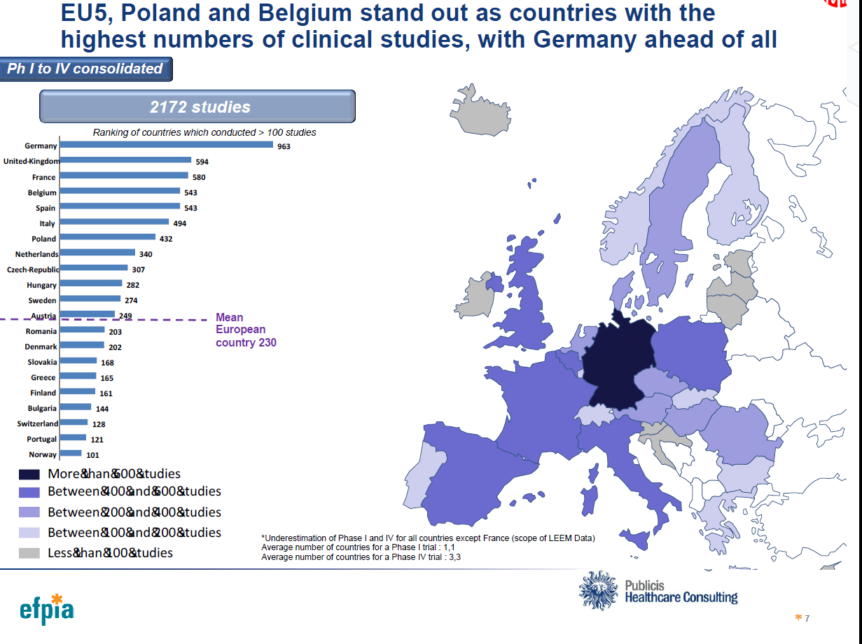
Počty KH - EU5, Poland and Belgium stand out as countries with the highest numbers of clinical studies, with Germany ahead of all
EFPIA survey on R&D, 2013
(underestimation of Phase I and IV for all countries except France)

Slide 9
Co vidíme dnes v kh
    Roste finanční náročnost klinických studií. Průměrné výdaje
    na vývoj jednoho léku činí podle posledních údajů asi 2 mld. USD.
    Zadavatelé klinických studií jsou stále více obezřetní při zvažování investic do KH v dané zemi či regionu
    Realizace klinických studií se přesouvá na farmaceutické rozvojové trhy, především do východní Asie, nicméně roste i konkurence okolních států.
    V rámci efektivního vývoji bývají uplatňovány nové formy spolupráce Vznikají specializovaná „Centra excellence“
    Nový evropská legislativa pro klinická hodnocení předpokládá mj. též zvyšování transparence a porozumění procesu i pro laickou veřejnost, zejména pro nejdůležitější účastníky klinických studií - pacienty a pacientské organizace

Slide 10
SÚKL, 2019

Slide 12

Přeji hodně zdaru celé konferenci 2019

